Slide 1




ĐẠO ĐỨC LỚP 2
GV dạy: Hoàng Thị Mai Hương
Notes:
Bài giảng thiết kế bởi: Hương Thảo - tranthao121004@gmail.com

Slide 2




KHỞI ĐỘNG

Slide 3
Nêu việc làm để bảo quản đồ dùng trong gia đình?

Slide 4
Bài 8: Bảo quản đồ dùng gia đình(Tiết 2)
GV dạy: Hoàng Thị Mai Hương
Notes:
Bài giảng thiết kế bởi: Hương Thảo - tranthao121004@gmail.com

Slide 5
S/39

Slide 6
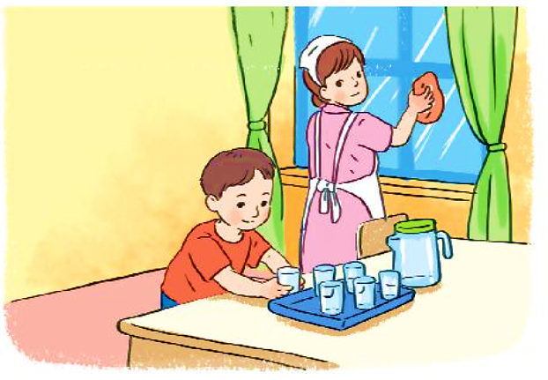
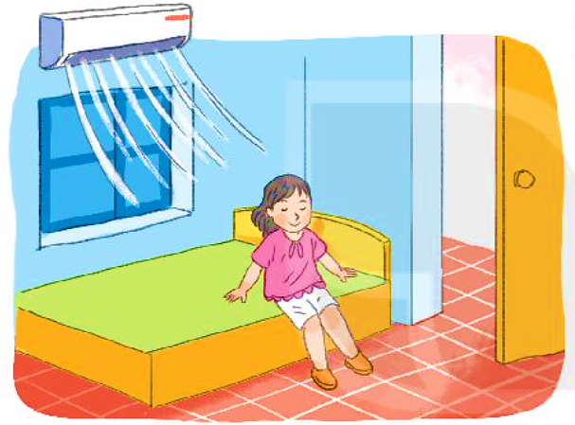
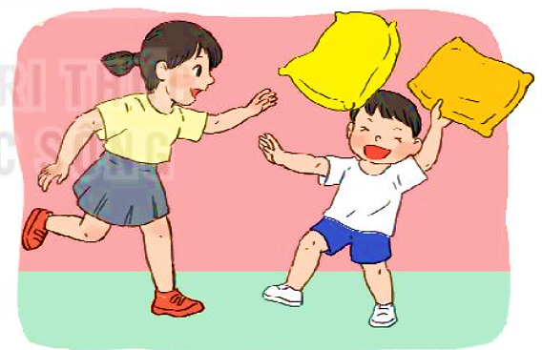
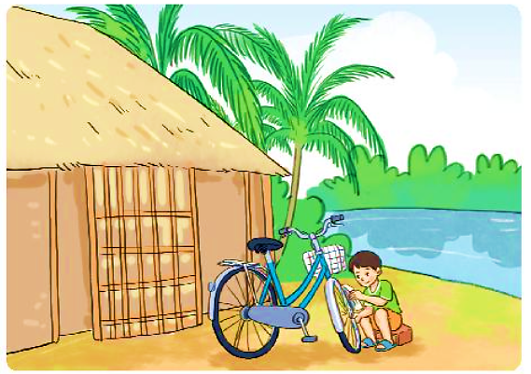
THẢO LUẬN 2 PHÚT
Tranh vẽ gì?
1
Cuối tuần, Minh thường cùng mẹ lau dọn nhà cửa.
2
Mặc dù phòng bật điều hòa nhưng Hoa thường không đóng cửa khi ra, vào.
3
Chị em Lan hay dùng gối để chơi đùa.
4
Hùng thường lau xe đạp giúp mẹ.

Slide 7
THẢO LUẬN 2 PHÚT
Em đồng tình hoặc không đồng tình với việc làm nào? Vì sao?
1
Cuối tuần, Minh thường cùng mẹ lau dọn nhà cửa.
2
Mặc dù phòng bật điều hòa nhưng Hoa thường không đóng cửa khi ra, vào.
3
Chị em Lan hay dùng gối để chơi đùa.
4
Hùng thường lau xe đạp giúp mẹ.

Slide 8
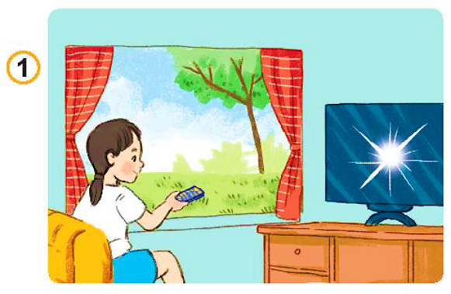
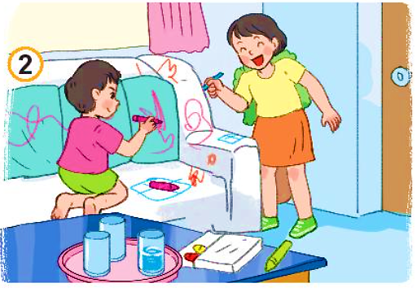
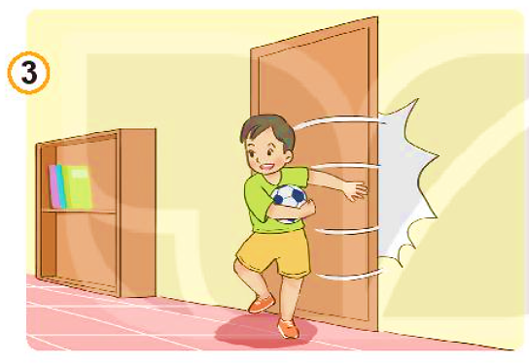
THẢO LUẬN 2 PHÚT
Em hãy miêu tả hành động, việc làm của mỗi bạn trong từng tranh?
Chi thường tắt, mở ti vi liên tục.
Hai chị em Nga dùng bút vẽ lên ghế.
Hùng thường đóng cửa mạnh khi ra vào.

Slide 9
THẢO LUẬN 2 PHÚT
Em sẽ khuyên bạn điều gì?
Chi thường tắt, mở ti vi liên tục.
Hai chị em Nga dùng bút vẽ lên ghế.
Hùng thường đóng cửa mạnh khi ra vào.

Slide 10

VẬN DỤNG
Em đã làm gì để bảo quản đồ dùng gia đình?

Slide 11


